Slide 1
SVEUČILIŠTE U ZAGREBU FAKULTET ELEKTROTEHNIKE I RAČUNARSTVA OBRANA ZAVRŠNOG RADA
Pristupnik: Karlo Knežević
Mentor: doc.dr.sc. Domagoj Jakobović
Zagreb, 6. srpnja 2011.

Slide 2
ZAVRŠNI RAD BR. 1991 RASPOREĐIVANJE U OKRUŽJU NESRODNIH STROJEVA UPORABOM EVOLUCIJSKOG RAČUNANJA

Slide 3
Sadržaj predavanja
Uvod
Raspoređivanje
Okružje nesrodnih strojeva
Predodređeno raspoređivanje
Raspoređivanje na zahtjev
Evolucijsko računanje
Implementacija
Rezultati
Zaključak

Slide 4
Uvod
Postojeća heuristika:
Min-min heuristika
Pitanja:
Postoji li algoritam koji postiže bolje razultate?
Koja su svojstva algoritma?
U kojim uvjetima se bolji rezultati postižu?
Cilj:
Pokazati dobrotu heurističkog algoritma min-min u odnosu na algoritam kolonije mrava

Slide 5
Raspoređivanje
Proces koji se bavi dodjelom ograničenih sredstava skupu aktivnosti
Cilj: optimiranje jednog ili više mjerila vrednovanja
Rezultat raspoređivanja: raspored

Slide 6
Mjerila vrednovanja:
Ukupna duljina rasporeda
Težinsko protjecanje
Težinsko zaostajanje
Težinska zakašnjelost

Slide 7
Okružje nesrodnih strojeva
Okružje: skup strojeva
Svojstva strojeva: svaki stroj ima različitu brzinu izvođenja za svaki pojedini posao u sustavu
Raspoloživost parametara
Predodređeno raspoređivanje
Raspoređivanje na zahtjev

Slide 8
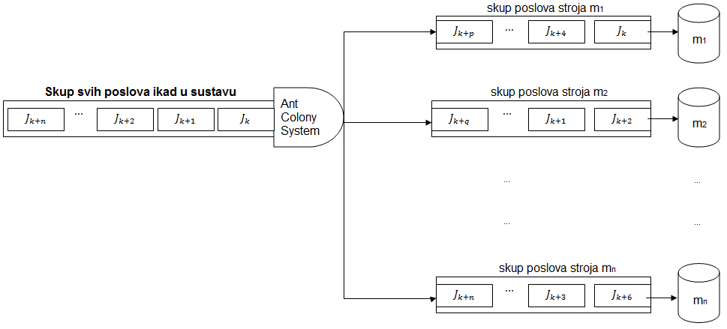
Predodređeno raspoređivanje

Slide 9
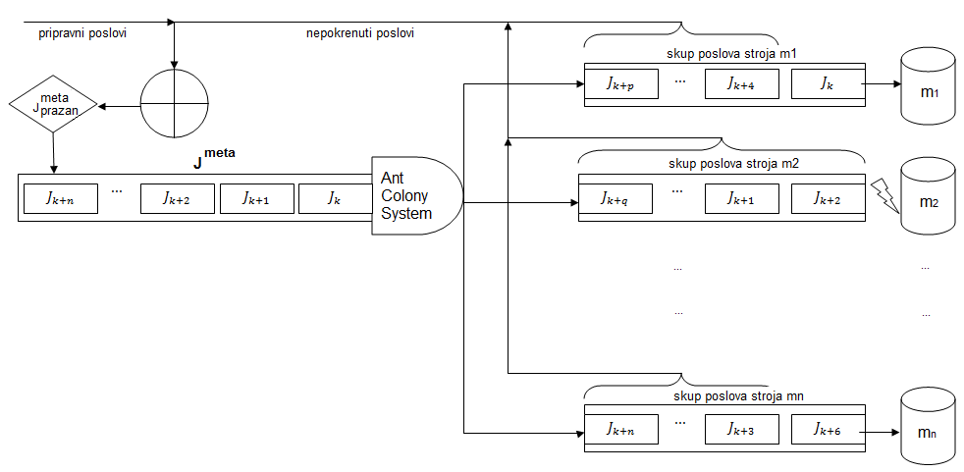
Raspoređivanje na zahtjev

Slide 10
Evolucijsko računanje
Dva područja:
Evolucijski algoritmi
Algoritmi zasnovani na inteligenciji roja
Algoritam kolonije mrava
Ant Colony System
Svojstva ACS:
Bolja funkcija izbora sljedećeg čvora
Najbolji mrav ažurira feromonski trag
Lokalno isparavanje događa se trenutno

Slide 11
Implementacija
Jezik: C++
IDE: Visual Studio 2010
Paradigma: proceduralna
Raspored: prioritetni vektor

Slide 12
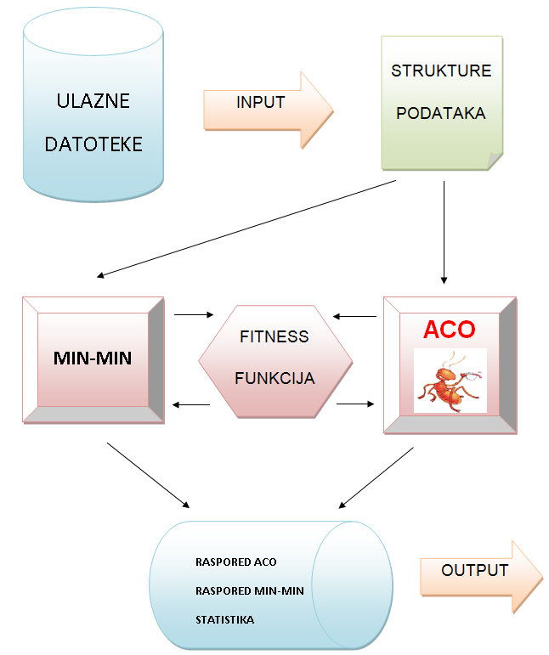

Slide 13
Rezultati
120 skupova poslova
Broj poslova: 12, 25, 50, 100
Broj strojeva: 3, 6, 10
Optimizacija po 4 kriterija
Prosječno izvođenje: ≈3 sata
Procesori: QuadCore AMD Athlon II i AMD Thurion 64

Slide 14
Predodređeno raspoređivanje

Slide 15
Utjecaj broja mrava

Slide 16
Utjecaj broja ciklusa

Slide 17
Raspoređivanje na zahtjev

Slide 18
Utjecaj broja mrava

Slide 19
Zaključak
Oba algoritma imaju prednosti i mane
Min-min:
Rješenja jako odstupaju od optimalnih
Rješenje izgrađuje izuzetno brzo
ACS:
Rješenja jako malo odstupaju od optimalnih
Izgradnja rješenja izuzetno spora

Slide 20
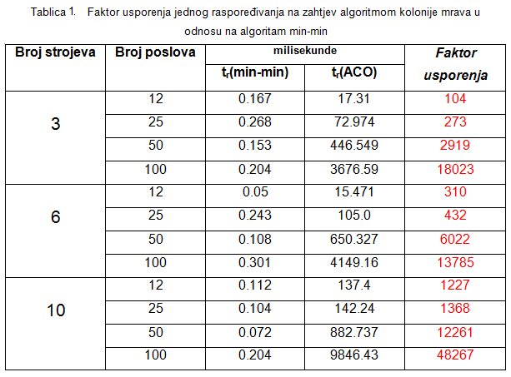

Slide 21
Broj poslova u Jmeta/Optimizacija Cmax
Trajanje raspoređivanja/Optimizacija Cmax

Slide 22
Broj poslova u Jmeta/Optimizacija Cmax
Trajanje raspoređivanja/Optimizacija Cmax

